Slide 1
Zjavenie 2020

Slide 2
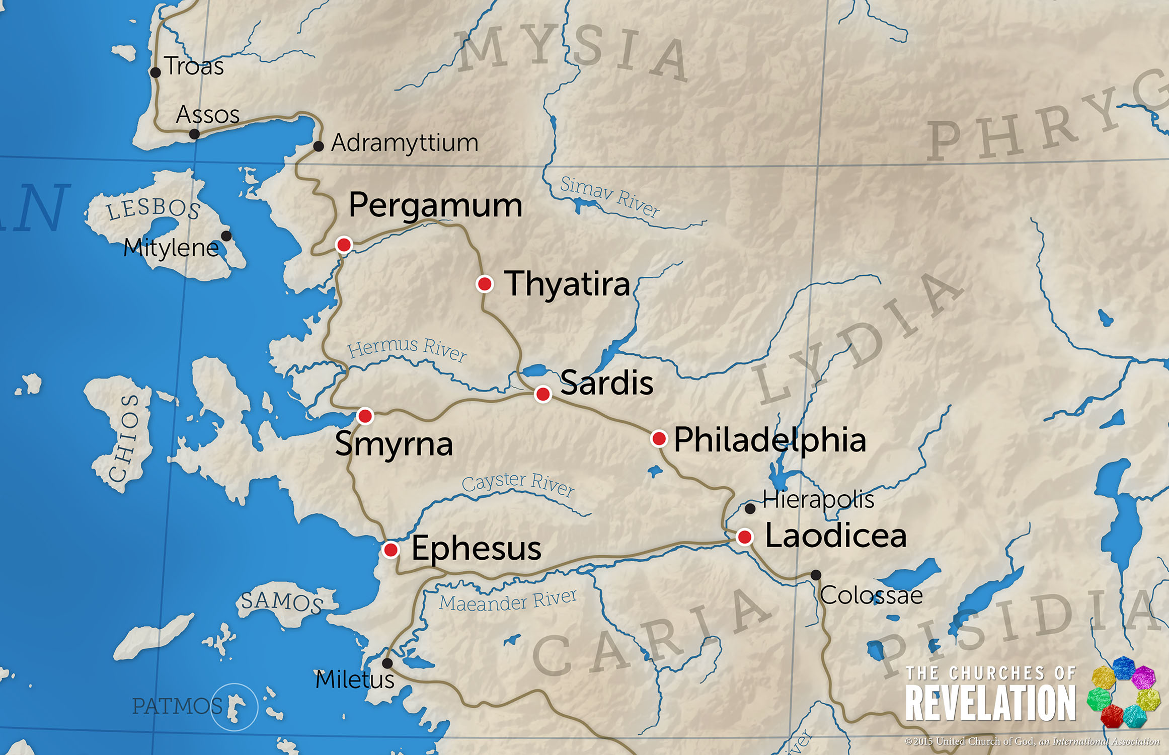

Slide 3
Štruktúra listov
Hodnotenie
Pochvala alebo Napomenutie
Výzva

Slide 4


Slide 5
Pergamon
Dnes: už neexistuje
v minulosti.:
  Sídlo miestodržiteľa
  Veľká a známa knižnica, výroba pergamentu
  Mesto s niekoľkými chrámami
  Silný kult Asklépia

Slide 6
Hodnotenie zboru
Zjavenie 2:12 - 13
“Anjelovi pergamského cirkevného zboru napíš: Toto hovorí Ten, ktorý má ostrý dvojsečný meč: Poznám tvoje skutky, viem, kde bývaš: tam, kde je trón satanov; a že sa pridŕžaš môjho mena a nezaprel si vieru vo mňa ani v dňoch, keď Antipasa, môjho verného svedka, zabili u vás, kde býva satan.”

Slide 7
Hodnotenie zboru
Zjavenie 2:12 - 13
Ježiš sa predstavuje ako niekto kto je pripravený bojovať
“Trón satanov”
  Pravdepodobne dobre známy, fanatický kult Asklépiov
  Symbol kultu bol had
  Často dávaní do súvisu s démonskou, či dračou silou
Martýr Antipas je spomenutým v liste ako vyzdvihnutie tohto zboru a ich viery

Slide 8
Martýrium
Vernosť Antipasa neznamená len vernosť vo chvíli smrti, ale aj vo vyznávaní pred smrťou.
Vieš, v ktorom storočí zomrel najväčší počet kresťanov kvôli svojej viere?

Slide 9
Martýrium
V celej histórii zomrelo minimálne 70 miliónov kresťanov kvôli svojej viere
Až 45,5 milióna z nich zomrelo medzi rokom 1901 až 2000
Žijeme v dobe, kedy prenasledovanie kresťanov nie je až taká výnimočná udalosť
Len pre nás je to nejak vzdialené

Slide 10



Najčastejšie dôvody prenasledovania
Komunizmus
Iné náboženstvo
(najčastejšie Islam)
Kultúrne zmeny

Slide 11
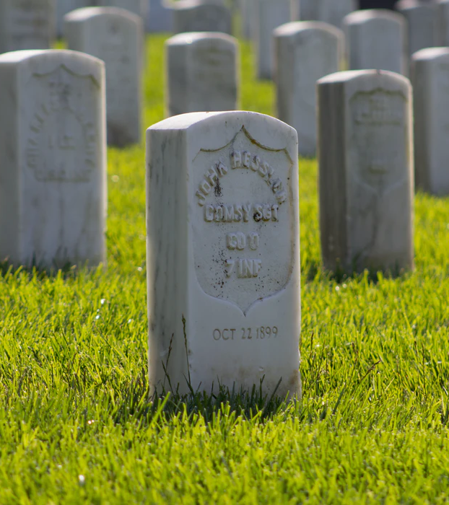
Modlime sa za miesta ako Nigéria, Sýria alebo Čína.
Nepoznáme príbehy mnohých hrdinov, ktorí kresťanstvo priniesli iným aj za cenu svojho života.

Slide 12
Napomenutie
Zjavenie 2:14 - 15
“Mám však niečo málo proti tebe, že tam máš ľudí pridŕžajúcich sa učenia Balámovho, ktorý učil Baláka dávať pohoršenie synom izraelským, aby jedli z mäsa obetovaného modlám a smilnili. Tak aj ty máš ľudí, ktorí sa podobne pridŕžajú učenia mikulášencov, čo nenávidím.”

Slide 13
Napomenutie
Zjavenie 2:14 - 15
Balám dal kráľovi Balákovi radu, aby zviedol Boží ľud peknými ženami a inými bohmi
Boží ľud začal robiť kompromisy a spájal bohov so smilstvom
Aj dnes žijeme v dobe kompromisov
  Vianočné stromy, veľkonočné vajíčka alebo uctievanie ikon
  Možno to na začiatku nebolo myslené zle, ale v týchto zvykoch je čoraz menej skutočnej viery a Krista

Slide 14
Výzva
Zjavenie 2:16
“Kajaj sa teda! Ak nie, prídem rýchlo na teba a budem bojovať proti nim mečom svojich úst.”
V zbore sa vyskytuje nesprávne učenie a Ježiš upozorňuje a napomína, aby sa kajali
Pravdepodobne tým nebol zasiahnutý celý zbor, ale problém bol v tom, že to mnohí tolerovali

Slide 15
Zbor musí mať silu premôcť nesprávne učenie, i keď je ešte len mimo zboru, ale smeruje k nemu.
Dr. Karol Gábriš

Slide 16
Zasľúbenie
Zjavenie 2:17
“Kto má uši, nech počuje, čo Duch hovorí cirkevným zborom! Kto zvíťazí, tomu dám jesť zo skrytej manny a dám mu biely kamienok, na kamienku napísané nové meno, ktoré nepozná nik, iba ten, čo (ho) dostane.”

Slide 17
Zasľúbenie
Zjavenie 2:17
“Kto má uši, nech počuje, čo Duch hovorí cirkevným zborom! Kto zvíťazí, tomu dám jesť zo skrytej manny a dám mu biely kamienok, na kamienku napísané nové meno, ktoré nepozná nik, iba ten, čo (ho) dostane.”
Manna odkazuje na večný pokrm
  My vieme, že tým je Ježiš Kristus, a to si pripomíname vždy počas večere Pánovej
  Kresťan prijíma z Kristových rúk nový pokrm

Slide 18
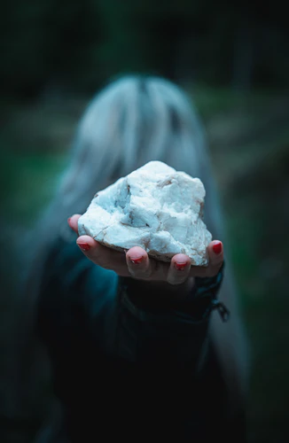
Biely kameň
Ide o zvyk, že po víťazstve víťaz obdrží biely kameň.
Ježiš pozná tvoje meno.
Tak ako dal nové meno svojim učeníkom, či Boh dával nové mená
v starom zákone
Nové meno nepozná nik
Viera je neviditeľná pre tento svet, iba ty sám vo svojom srdci môžeš vedieť, či veríš alebo nie
Notes:
Nové mená pre Petra, Pavla, či Abraháma a Jákoba

Slide 19
Diskusné otázky
Aké prezývky si v živote už mal? Ktorá bola najobľúbenejšia a ktorá najhoršia?
Ako sa prejavila tvoja viera v Boha tento týždeň? Čo by si neurobil, ak by si neveril v Boha?
Modli sa za prenasledovaných kresťanov (vyber si tento týždeň jednu krajinu a modli sa za ňu každý deň)

